Slide 2
"Founded in 2009 as Dong Nam Movies, our predecessor company has always strived to assert itself through product quality with the goal of becoming one of the leading film producers in Vietnam."
DONG NAM PRODUCTION COMPANY LIMITED
Throughout our construction and development process, we take great pride and honor in receiving effective cooperation and attention from many customers, partners, and large corporations both domestically and internationally, through our own capabilities
With a professional production team boasting extensive experience from pre-production to post-production process, coupled with a modern machinery and equipment system, we are well-equipped to meet all the necessary needs of our customers.

Slide 3
Production activities
DONG NAM PRODUCTION COMPANY LIMITED
PRODUCTION
VIRAL TVC
3D ANIMATION
PRODUCTION
TV SERIES
PRODUCTION
FEATURE FILMS
POST-PRO
TV SERIES
WEB DRAMAS
FEATURE FILMS
POST-PRO
TV SHOWS
SITCOM
MV
POST-PRO
NARRATION / DUBBLING

Slide 4
YOUTUBE CREATOR (GREEN CHANNEL )
DONG NAM PRODUCTION COMPANY LIMITED
PRE-PRODUCTION
Feature film production collaboration
Collaboration with Hong Hac Company in producing ‘Ở đây có nắng' - distributed by BHD.
Collaboration with Lee Entertainment Company in producing “Cuốc xe đêm”- distributed by Galaxy.

Slide 5
Duyên Nợ Miền Tây (40 tập) - Trần Ngọc Phong - VTV Cần Thơ 1 Mộng Phù Hoa (36 tập) - Nam Yên, Quế Ngọc - VTV3
Con Gái Bố Già (36 tập) - Phương Điền - THVL Vĩnh Long 1 Kẻ Ngược Dòng (30 tập) - Nguyễn Duy Võ Ngọc - VTV9
Mặt Trời Khuyết (33 tập) - Đặng Minh Quốc - SCTV14
Lỗi Đạo Cang Thường (32 tập) - Hồ Ngọc Xum - SCTV14
Tình Yêu Dối Lừa (43 tập) - Trần Ngọc Phong - THVL Vĩnh Long 1 Vòng Xoáy Tình Thù (33 tập) - Nhâm Minh Hiền - SCTV14
Bống Thời 4.0 (30 tập) - Nguyễn Quang Minh - HTV7
...
DONG NAM PRODUCTION COMPANY LIMITED
POST- PRODUCTION
TV SERIES
FEATURE FILMS
CAO THỦ ẨN DANH - Galaxy phát hành Ở ĐÂY CÓ NẮNG - BHD phát hành
TÌM VỢ CHO BÀ - CGV phát hành
CUỐC XE NỬA ĐÊM - Galaxy phát hành
...
ORIGINAL FILM SERIES
Lần đầu làm mẹ (35 tập – Trung Quốc) - HTVC Bà mẹ nóng bỏng (30 tập – Trung Quốc) - HTVC Hai Số Phận (80 tập – Ấn Độ) - SCTV4
Khát vọng cuộc sống (336 tập – Đài Loan) - SCTV4 Chỉ vì yêu (23 tập – Hàn Quốc) - YANTV
...
HUYNH ĐỆ (6 Tập) - Netflix
SỨ MỆNH YÊU THƯƠNG (12 tập) - Đông Tây Promotion
DUBBLING

Slide 6
NÈ, BIẾT GÌ CHƯA ! - Today TV
TRONG BẾP NGOÀI PHỐ - Youtube GIA ĐÌNH HẾT SẢY - VTV9
CHÌA KHÓA TÌNH THÂN - Today TV
...
SITCOM
DONG NAM PRODUCTION COMPANY LIMITED
POST-PRODUCTION
GAME SHOW
SIÊU HÀI NHÍ – HTV7
XIN CHÀO BÁC TÀI - HTV9
...
LÀM MẸ KIỂU NHẬT - Today TV DU LỊCH VÀ ẨM THỰC - VTV4 GÓC BẾP QUÊ NHÀ - VTV8
BỨC TRANH ÂM NHẠC - SCTV
...
TV PROGAMS
KHÁNH GIANG CONSTRUCTION
AGRIBANK - SACOMBANK - TECHCOMBANK HSBC - MARITIMEBANK - ACB WISDOMCOIN
...
VIRAL
PNJ SILVER
KENTON RESIDENCES LACALUT
BELLUNI
...
TVC
VILLA PARK LAX AIRPORT THE LINER
ORIANA RESIDENCES
...
3D ANIMATION

Slide 7
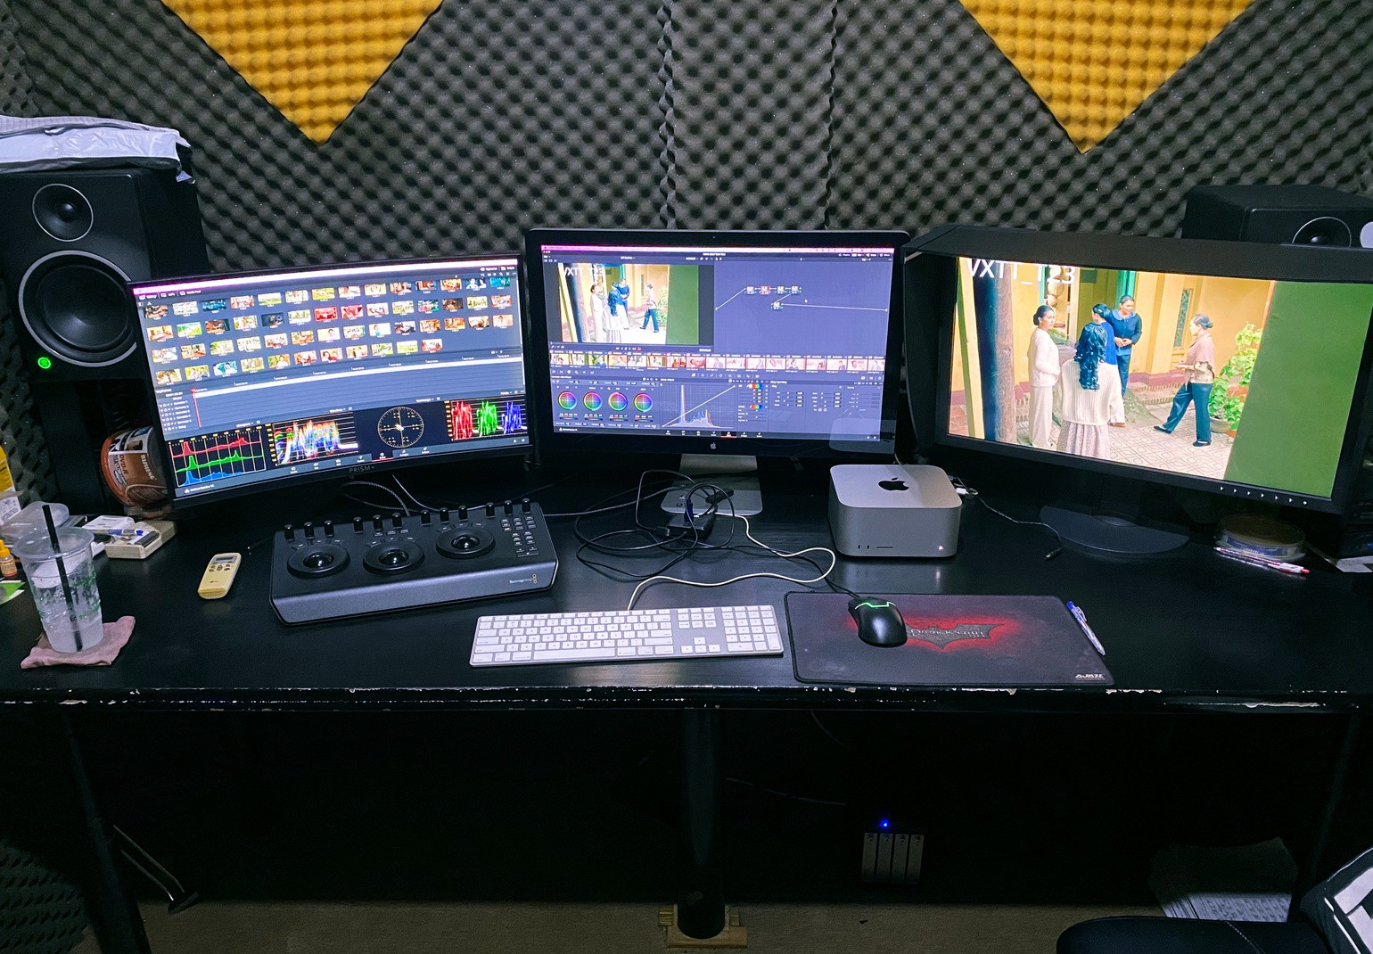
DONG NAM PRODUCTION COMPANY LIMITED

Slide 8
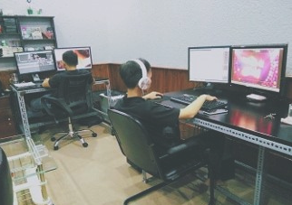
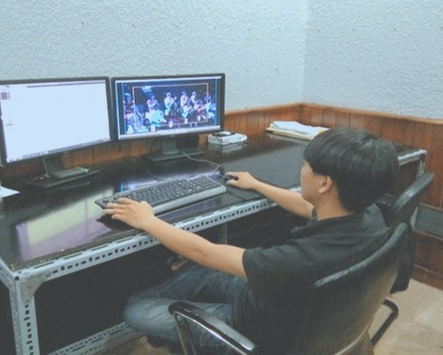
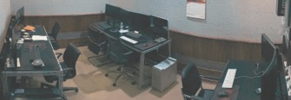
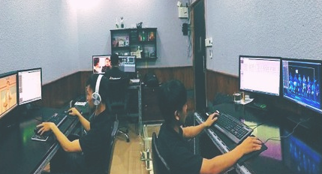
DONG NAM PRODUCTION COMPANY LIMITED
3D Animation Visual Effects

Slide 9
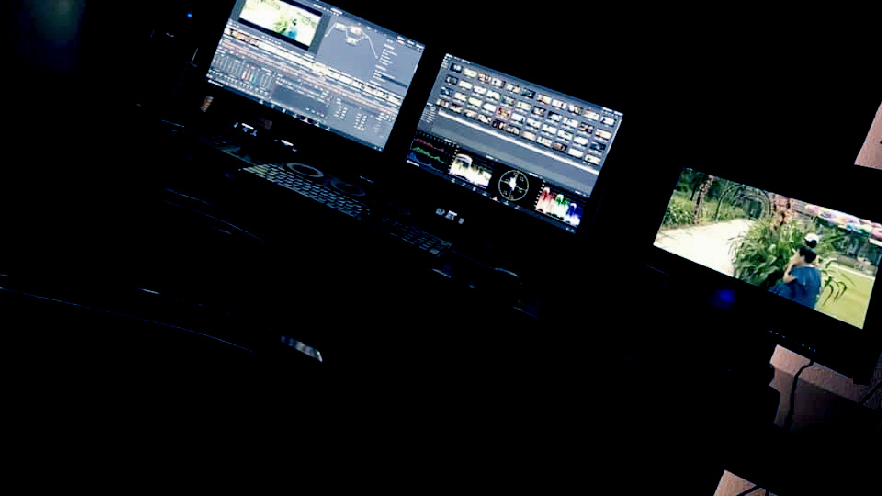
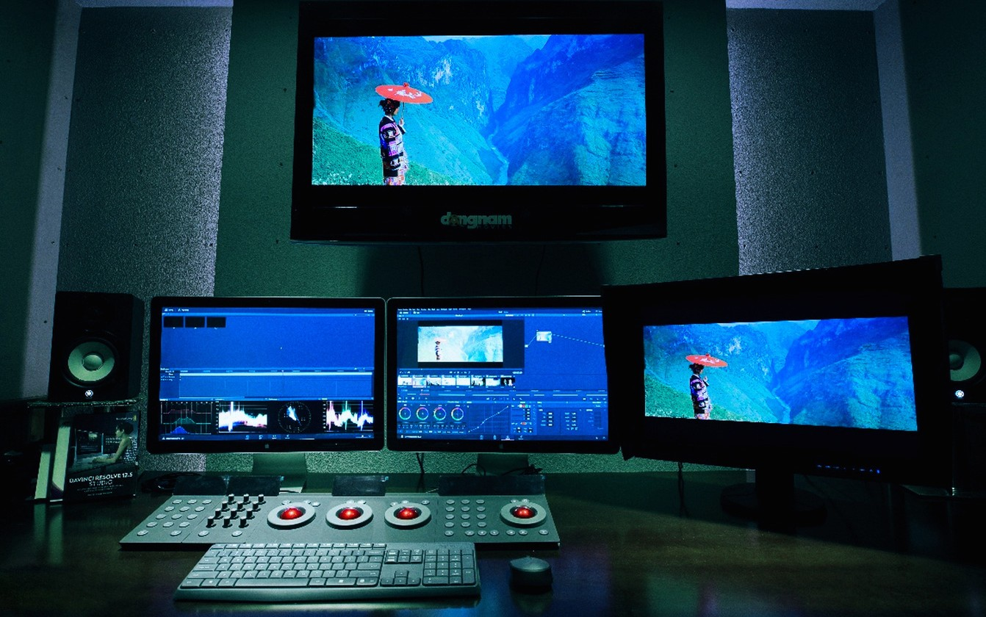
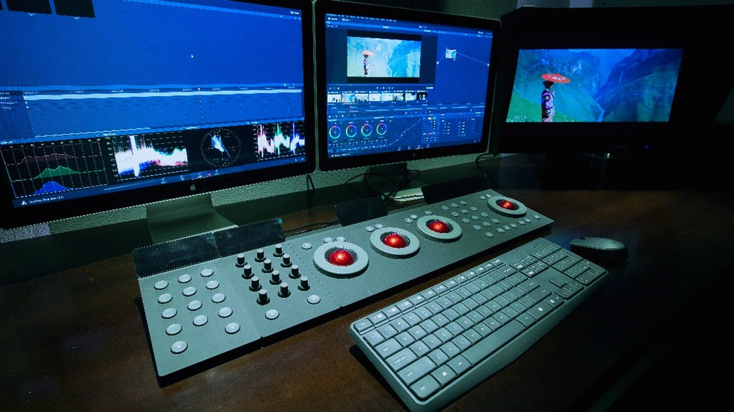
DONG NAM PRODUCTION COMPANY LIMITED

Slide 10
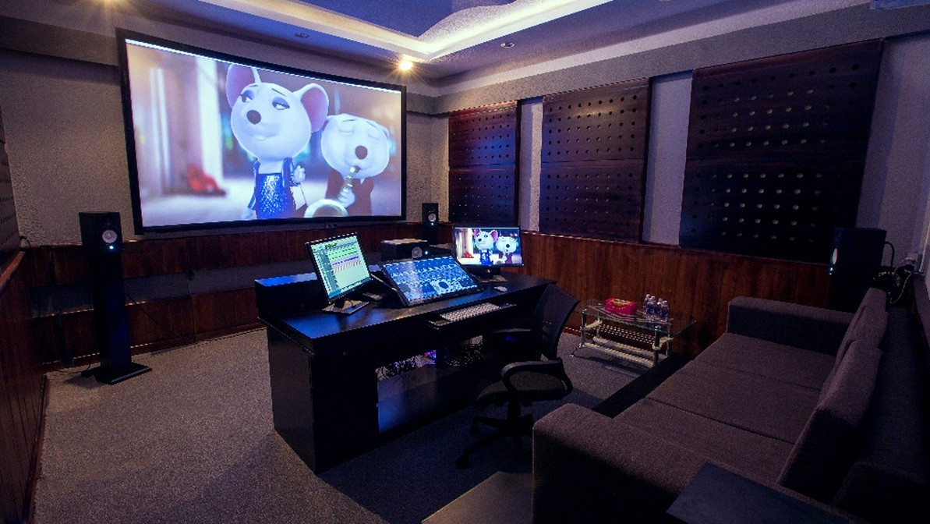
DONG NAM PRODUCTION COMPANY LIMITED

Slide 11
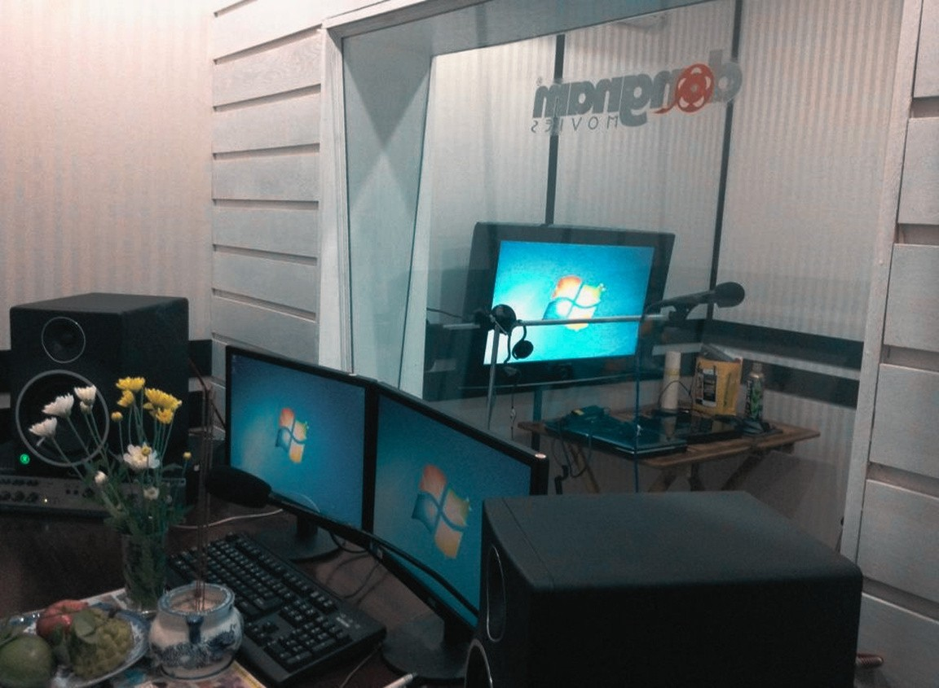
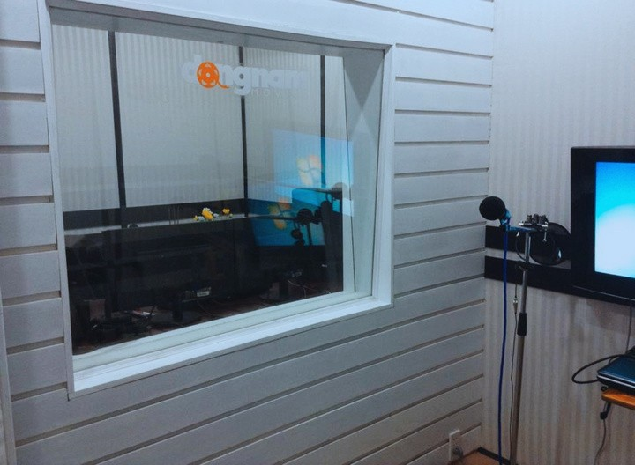
DONG NAM PRODUCTION COMPANY LIMITED

Slide 12
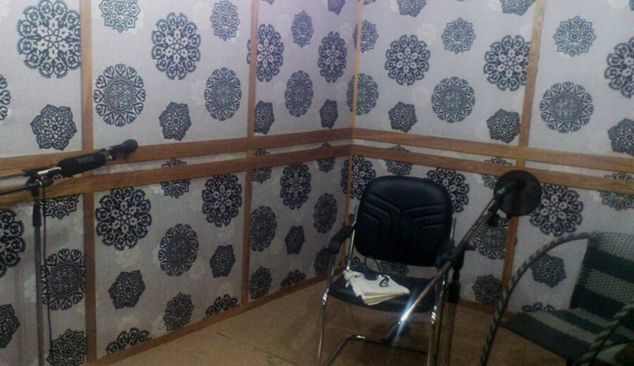
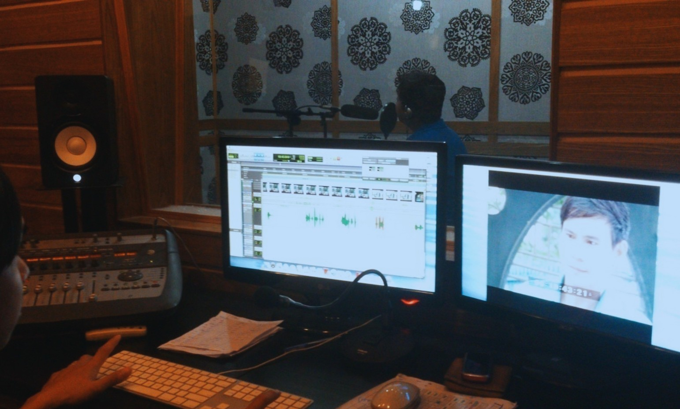
DONG NAM PRODUCTION COMPANY LIMITED

Slide 13
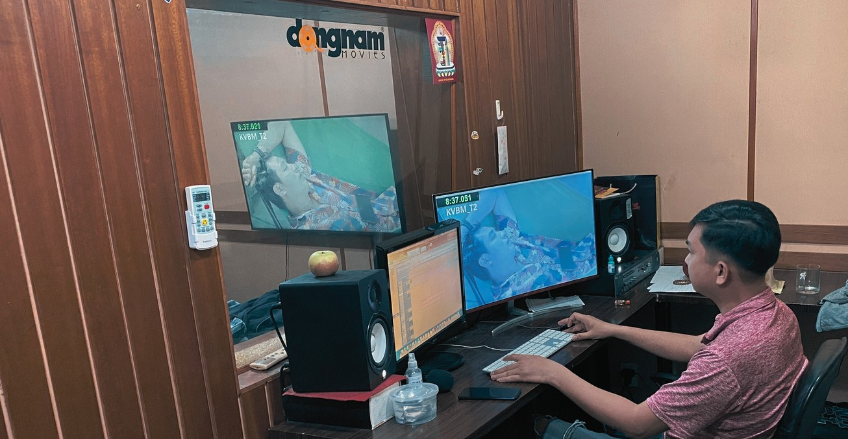
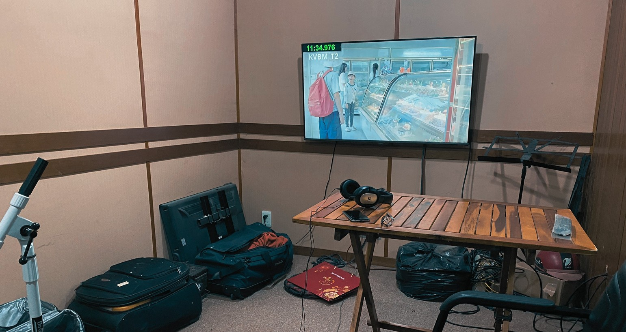
DONG NAM PRODUCTION COMPANY LIMITED

Slide 14
BEHIND THE SCENES
DONG NAM PRODUCTION COMPANY LIMITED

Slide 15
Add : 40/17/19 Nguyen Van Dau, Ward 6, Binh Thanh District, HCM City
Tel: 0911 850285
Email: vinhanh@dongnammovies.com.vn - admin@dongnammovies.com.vn Web: www.dongnammovies.com.vn

